Slide 1
المخاطرة ومعدل العائد المطلوب
Risk and the Required Rate of Return
د اياد طاهر
2015
Notes:
يمكن استخدام هذا القالب كملف بدء لتقديم مواد تدريبية في إعداد مجموعة.
مقاطع
انقر بزر الماوس الأيمن فوق شريحة لإضافة مقاطع. تساعد المقاطع في تنظيم الشرائح أو تسهيل التعاون بين عدة كتّاب.
ملاحظات
استخدم القسم "ملاحظات" لملاحظات التسليم أو لتوفير تفاصيل إضافية إلى الجمهور. عرض هذه الملاحظات أثناء تقديم عرضك في طريقة عرض العرض التقديمي.
خذ في الاعتبار أهمية حجم الخط (بالنسبة إلى إمكانية الوصول والرؤية والتسجيل على أشرطة الفيديو والإنتاج عبر إنترنت)
ألوان متناسقة
تذكر إعارة الرسوم البيانية والمخططات ومربعات النص عناية خاصة.
خذ في الاعتبار قيام الحضور بالطباعة بالأسود والأبيض أو تدرج الرمادي. شغّل طباعة اختبار للتأكد من عمل الألوان عند الطباعة بالأسود والأبيض الخالصين و تدرج الرمادي.
الرسومات والجداول والرسوم البيانية
اعتمد البساطة: استخدم الألوان والأنماط المتناسقة التي لا تسبّب الإرباك.
تسمية كافة الرسوم البيانية والجداول.

Slide 2
اساسيات العائد والمخاطرة
المخاطرة (Risk) : احتمال تقلب العوائد المستقبلية المتأتية من الاستثمارات .
او احتمال اختلاف معدل العائد المتحقق عن معدل العائد المتوقع من الاستثمارات .
او مقياس لحالة عدم اليقين المحيطة بالعائد المكتسب من الاسثمارات .
العائد (Return) : الربح او الخسارة الناجم عن النشاط التشغيلي لموجودات مشروعات الاستثمار .
المعدل الاجمالي للعائد ( Total Rate of Return) : الربح او الخسارة الاجمالية للاستثمار خلال فترة معينة من الزمن .
رياضياً هو مجموع التوزيعات النقدية خلال الفترة بالاضافة الى تغيير في قيمة الاستثمار مقسوماً على قيمة بداية فترة قيمة الاستثمار وكما في المعادلة
حيث rt = معدل العائد المطلوب (الفعلي) (المتوقع) خلال الفترة t
Ct = النقدية (التدفق( الوارد من استثمارات الموجودات في الفترة الزمنية (t-1) الى (t)
Pt = سعر(القيمة( من الموجودات في الوقت t
Pt-1 = سعر (القيمة) من الموجودات في الزمن t – 1
في معظم الحالات t هو سنة واحدة وبالتالي r يمثل معدل العائد السنوي
Notes:
إعطاء نظرة عامة مختصرة عن العرض التقديمي. وصف التركيز الرئيسي للعرض التقديمي وسبب أهميته.
عرّف عن كل من المواضيع الرئيسية.
لتوفير خريطة طريق للجمهور، يمكنك تكرار الشريحة "نظرة عامة" هذه طوال فترة العرض التقديمي، بشكل يميّز الموضوع المحدد الذي ستناقشه تالياً.

Slide 3
مثال / روبن يرغب بتحديد العائد لواحد او اثنين من الاسهم التي تملكها خلال 2009 ، في شركة ابل وشركة وول مارت ، بداية عام 2009 كان تداول سهم ابل 90.75$ للسهم الواحد بينما قيمة سهم وول مارت 33.55$ ، ابل لم تدفع اي ارباح لكن وول مارت دفعت ارباح 1.09$ للسهم الواحد ، وفي نهاية العام كان سهم شركة ابل بقيمة 210.73$ وفي وول مارت 52.84$ ولحساب معدل العائد السنوي r تكون كالاتي:
ابل :(0$+210.73$-90.75$) ÷ (90.75) =132.2$
وول مارت :(1.09$+52.84$-55.33$)÷(55.33$)= - 2.5$
روبن ربح الاموال في ابل وخسر في وول مارت لعام 2009 ، عند حساب المعدل الاجمالي للعائد من المهم ان نأخذ بنظر الاعتبار كل من المدفوعات النقدية والتغيرات في سعر الاستثمار خلال العام
الجدول الاتي يبين كل من المعدلات السنوية والحقيقية للعوائد للسنة 1900-2009 ولثلاثة انواع مختلفة من الاستثمارات
( فواتير الخزينة ، سندات الخزينة ، الاسهم العادية)
الاستثمار | معدل العائد الاسمي | معدل العائد الحقيقي
فواتير الخزينة | 3.9 % | 0.9 %
سندات الخزينة | 5.0 % | 1.9 %
الاسهم العادية | 9.3 % | 6.2 %
Notes:
م

Slide 4
على الرغم ان الفواتير والسندات وكلاهما صادر عن حكومة الولايات المتحدة وتعتبر استثمارات امنة لها موعد استحقاق سنة واحدة او اقل ، بينما السندات لها مواعيد استحقاق تتراواح لما يصل 30 عام .
نلاحظ ان مخاطر اسعار الفائدة المرتبطة بالسندات اعلى بكثير من الفواتير ومخاطر اسعار الفائدة للاسهم اعلى بكثير من سندات الخزينة .
تجنب المخاطر (risk averse) : الموقف تجاه المخاطر حيث يتطلب من المستثمرين زيادة العائد كتعويض عن زيادة المخاطر .
المخاطر المحايدة (risk neutral) : الموقف تجاه المخاطر حيث يختار المستثمرون الاستثمار مع العائد الاعلى بغض النظر عن المخاطر.
بحث المخاطر(risk seeking) : الموقف تجاه المخاطر حيث يفضل المستثمرون الاستثمار مع مخاطرة اكبر اذا كان لديهم انخفاض بالعوائد .
المخاطرة لموجود واحد risk of a single asset
تقييم المخاطرة ( risk assessment) : لتقييم المخاطر نستخدم طريقة (تحليل السيناريو) وهي طريقة بسيطة لتحديدها وطريقة بيان التوزيعات الاحتمالية لتحليل مخاطر الاستثمار .
تحليل السيناريو (scenario analysis) : طريقة تقييم المخاطر يستخدم عدة نتائج بديلة ممكنة (سيناريوهات) للحصول على فكرة عن التباين بين العوائد .
النطاق(range) : هو مقياس لمخاطر الموجودات والتي يتم ايجادها من طرح العوائد التشاؤمية (الاسوأ) من نتائج العوائد التفاؤلية (الافضل) .

Slide 5
مثال/ شركة نورمان الشركة المصنعة لمعدات الجولف تريد ان تختار افضل استثمار للموجودات A,B كل منهم يتطلب مبلغ اولي 10.000 $ وكان تحليل السناريو لتقييم المخاطر كما مبين بالجدول الاتي
مخاطرة الموجود A ذو نطاق 4% (تفاؤلي 17% ، تشاؤمي 13%)
مخاطرة الموجود B ذو نطاق 16% ( تفاؤلي 23% ، تشاؤمي 7%)
مع تساوي نسبة (على الارجح) (15%) لذا يختار صانعوا القرار الموجود A على الموجود B لأنه يقدم نفس العائد بأنخفاض المخاطر .
 | موجودات A | موجودات B
الاستثمار الاولي (معدل العائد السنوي) | 10.000 $ | 10.000$
المتشائم (pessimistic) | 13 % | 7 %
على الارجح (most likely) | 15 % | 15 %
المتفائل (optimistic) | 17 % | 23 %
النطاق(range) | 4 % | 16 %

Slide 6
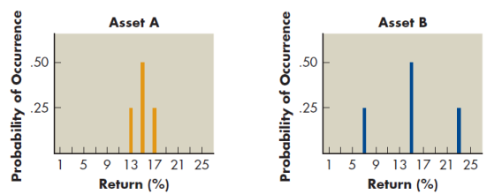
التوزيعات الاحتمالية (probability distributions)
الاحتمال (probability) : فرصة حدوث نتيجة معينة .
التوزيع الاحتمالي : هو النموذج الذي تتعلق الاحتمالات فيه للنتائج المرتبطة بها .
شريط الرسم البياني (bar chart) : ابسط انواع التوزيعات الاحتمالية يظهر عدد محدود من النتائج والاحتمالات المرتبطة بها لحدث معين .
التوزيع الاحتمالي المستمر(continuous probability distributions) : يظهر جميع النتائج الممكنة لتجنب المخاطر (risk averse) الموقف تجاه المخاطر حيث يتطلب من المستثمرين زيادة العائد كتعويض عن زيادة والاحتمالات المرتبطة بها لحدث معين .
مثال / تقديرات شركة نورمان في المثال السابق تبين ان احتمالات النتائج (المتشائمة ، عل الارجح ، المتفائلة) هي ( 25% ، 50% ، 25%) على التوالي ، مجموع هذه الاحتمالات هو 100% وهذا يعني انها يجب ان تعتمد على جميع البدائل للنظر فيها . شكل التالي يبين شريط الرسم البياني للشركة.

Slide 7
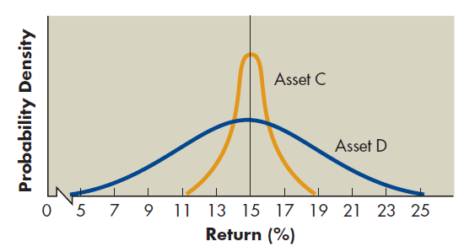
التوزيعات الاحتمالية المستمرة لموجودات C,D الموضحة بالرسم البياني التالي ، يلاحظ انه بالرغم من ان الموجودات لهما نفس متوسط العائد (15%) الا ان تشتت الموجود D اكبر من تشتت الموجود C اذن فالمخاطرة في الموجود D هو اكثر من المخاطرة في الموجود C .

Slide 8
قياس المخاطرة (risk measurement)
الانحراف المعياري (standard deviation) (ơr) : المقياس الاحصائي الاكثر
شيوعاً لقياس مخاطرة الموجودات ، يقيس التشتت حول القيمة المتوقعة .
العائد المتوقع (expected value of areturn ) (ѓ) : متوسط العائد المتوقع
للاستثمار .
يتم حساب العائد المتوقع من المعادلة التالية :
حيث :
Rj= العائد للاستثمار j
Prj= احتمال حدوث الاستثمار j
N= عدد من الاستثمارات المعتبرة
مثال / القيم المتوقعة لموجوداتA,B لشركة نورمان ، العمود الاول يمثل prj والثاني يمثل rj ، في كل حالة n تساوي 3 ، العائد المتوقع لعائد كل الاصول هو 15%

Slide 9
النتائج المحتملة | احتمال (1) Prj | العائد (2) Rj | القيمة المرجحة 1*2 (3)
الاصول A
متشائم | 0.25 | 13% | 3.25%
على الأرجح | 0.50 | 15 | 7.50
متفائل | 0.25 | 17 | 4.25
مجموع | 1.00 |  | العائد المتوقع 15.00%
الاصول B
متشائم | 0.25 | 7% | 1.75%
على الأرجح | 0.50 | 15 | 7.50
متفائل | 0.25 | 23 | 5.75
مجموع | 1.00 |  | العائد المتوقع 15.00%
الصيغة لإيجاد قيمة العائد المتوقع، عندما تكون كافة النتائج، والاحتمالات المرتبطة بها سواسية، هو المتوسط الحسابي البسيط:
حيث n هو عدد من الاستثمارات .

Slide 10
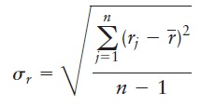
وللتعبير عن الانحراف المعياري للعوائد
نستخدم الصيغة
وكلما ارتفع الانحراف المعياري ازدادت المخاطرة
المحللين يستخدمون البيانات التاريخية لتقدير الانحراف المعياري بالصيغة :
مثال / الجدول التالي يعرض الانحرافات المعيارية لموجودات A,B لشركة نورمان استناداً للبيانات السابقة ، الانحراف المعياري للموجود A هو (1.41%) وللموجود B (5.66%) .
تدل قيمة الانحراف المعياري للموجودA,B ان الموجود B ذو مخاطرة اعلى .

Slide 11
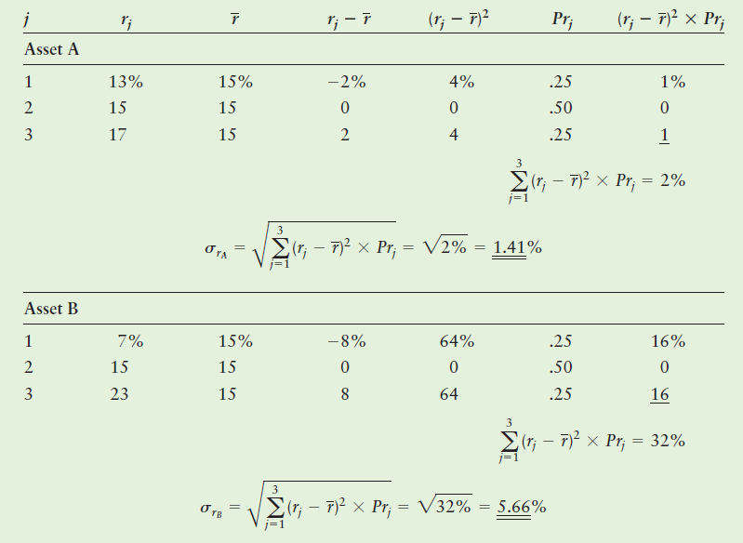

Slide 12
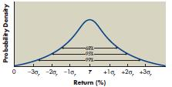
الجدول التالي يمثل العوائد التاريخية والانحرافات المعيارية للاستثمارت المختارة للاعوام ( 1900-2009)
نلاحظ من الجدول ان العلاقة بين عائد الاستثمار والانحراف المعياري له علاقة طردية وبالتالي علاقة ايجابية بين المخاطر
والعائد وتعكس تلك العلاقة الابتعاد عن المخاطرة من قبل المشاركين في السوق الذين يحتاجون الى عائدات اعلى .
توزيع الاحتمال الطبيعي(normal probability distribution) : التوزيع الاحتمالي المتماثل الذي شكله يشبه منحنى
”على شكل جرس ".
الشكل التالي يمثل شكل منحني الجرس للتوزيع الاحتمالي العادي مع النطاقات
الاستثمار | معدل العائد الاسمي | الانحراف المعياري | معامل التباين
اذونات الخزانة | 3.9% | 4.7% | 1.21
سندات الخزانة | 5.0 | 10.2 | 2.04
الاسهم العادية | 9.3 | 20.4 | 2.19

Slide 13
معامل التباين coefficient of variation (CV):
هو مقياس التشتت النسبي يستخدم في المقارنة بين مخاطر الموجودات ذات العوائد المتوقعة المختلفة ويحسب من المعادلة التالية :
كلما زاد معامل الاختلاف كلما زاد التقلب النسبي للعوائد المتوقعة وذلك لأن المستثمرين يفضلون عوائد اعلى واقل مخاطرة
مخاطر المحفظة (risk of a portfolio)
المحفظة الكفوءة(efficient portfolio) : هي المحفظة التي تعظم العوائد لمستوى معين من المخاطرة.
محفظة العائد والانحراف المعياري
محفظة العائد (portfolio return)(pr) : هو المتوسط المرجح للعائد على الاصول الفردية التي يتم تشكيلها ويتم حسابها من المعادلة :

Slide 14
حيث wj= نسبة من اجمالي قيمة المحفظة للموجود j
rj= العائد على الموجود j
وبطبيعة الحال فأن (rp=1) وهذا يعني ان 100% من موجودات المحفظة يجب تضمنيها في هذا الحساب .
مثال / جيمس اشترى 100 سهم من شركة وول مارت بسعر 55$ للسهم الواحد ( مجموعه 5500$) واشترى 100 سهم من شركة سيسكو سيستمز بسعر 25$ للسهم الواحد ( مجموعه 2500$) اذن مجموع هذه الاسهم يكون (8000$) أي بنسبة 68.75% (w1) من وول مارت (5500÷8000) وبنسبة 31.25% (w2) من سيسكو ( 2500÷8000) ، نجد ان مجموع w1، w2 هو (w1+w2=68.75+31.25=1.0)

Slide 15
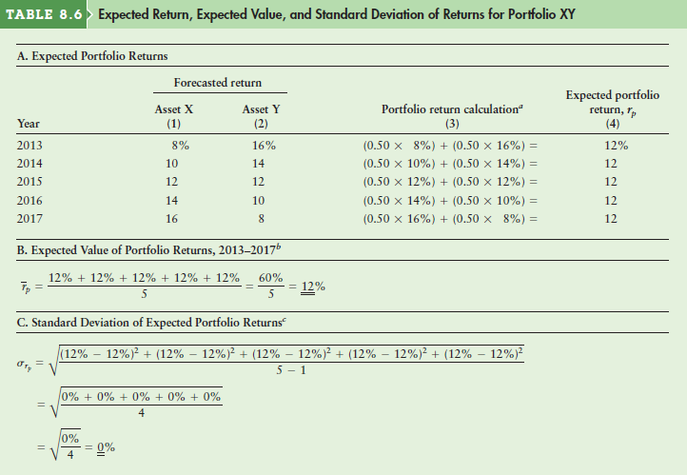
مثال/ لتحديد القيمة المتوقعة والا نحراف المعياري لعائد المحفظة xy التي انشئت عن طريق الجمع بين اجزاء متساوية (50% لكل منهما) من الموجودات x، y للسنوات (2013-2017) والمعطاة في العمود الاول والثاني من الجدول المبين ادناه ، في العمود الثالث منه يتم استبدال اوزان 50% لكل من الموجود x،y جنباً الى جنب مع عوائد كل منها من الاعمدة 1 و 2 بينما يظهر العمود الرابع نتائج احتساب محفظة العائد المتوقع من 12% عن كل سنة 2013-2017
يبين الجزء B من الجدول القيمة المتوقعة من محافظ العوائد الاستثمارية خلال فترة 5 سنوات هي ايضاً 12%
ويبين الجزء C من الجدول حساب الانحراف المعياري للمحفظة xy وتكون 0% ( وهذه القيمة غير مستغربة لأن محفظة العائد لكل عام هو نفسه 12% أي ان محافظ العوائد الاستثمارية لاتختلف بمرور الوقت )

Slide 16
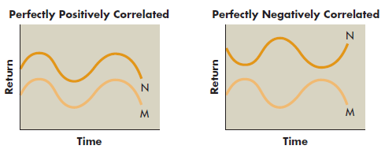
الارتباط (CORRELATION) : مقياس احصائي للعلاقة بين سلسلتين من الارقام .
الارتباط الايجابي (positively CORRELATION) : يصف سلسلتين تتحركان بنفس الاتجاه .
الارتباط السلبي (negatively CORRELATION) : يصف سلسلتين تتحركان بعكس الاتجاه .
معامل الارتباط (correlation coefficient) : مقياس لدرجة الارتباط بين مجموعتين .
الارتباط الايجابي التام (perfectly positively correlated) : يصف سلسلتين ذات ارتباط ايجابي ومعامل الارتباط لها +1
الارتباط السلبي التام (perfectly negatively correlated) : يصف سلسلتين ذات ارتباط سلبي ومعامل الارتباط لها -1
الشكل التالي يبين الارتباط
بين السلسلة m والسلسلة n

Slide 17
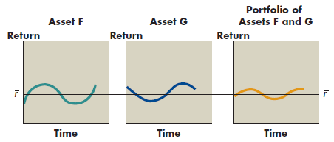
التنويع (diversification) مفهوم الارتباط ضروري لتطوير كفاءة المحفظة وللحد من المخاطر الكلية فمن الافضل (التنويع) من خلال الجمع بين او اضافة الى محفظة ، والاصول التي لديها ادنى ارتباط ممكن ، ويمكن الجمع بين الاصول التي لها ارتباط منخفض مع بعضها البعض للتقليل من التباين الكلي لعوائد المحفظة .
الشكل التالي يبين التنويع للجمع بين اصول مرتبطة سلباً لتقليل او توزيع المخاطر
غير مترابطة (uncorrelated) : يصف سلسلتين تفتقر الى أي تفاعل وبالتالي يكون معامل الارتباط قريب الى الصفر.

Slide 18
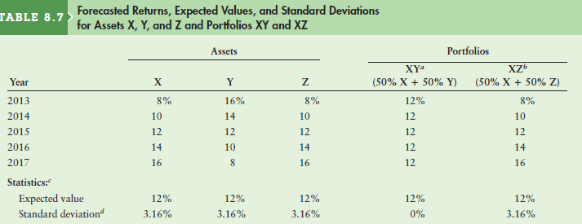
مثال7-8/ ويعرض الجدول 8.7 العوائد المتوقعة من ثلاثة اصول مختلفة X، Y، Z وعلى مدى 5 سنوات القادمة، جنبا إلى جنب مع القيم المتوقعة والانحرافات المعيارية. كل الموجودات لديه العائد المتوقع من 12٪ وانحراف معياري 3.16٪. وبالتالي فإن الأصول متساوية العائد والمخاطرة على قدم المساواة. وتماما ترتبط أنماط عائد الأصول X و Y سلبا. عندما تتمتع X أعلى عائد، Y يختبر أدنى عائد، والعكس بالعكس. هناك ارتباط كبير بين عوائد الأصول X و Z تماما إيجابيا. أنها تتحرك في نفس الاتجاه على وجه التحديد، وذلك عندما العائد على X عالية، لذلك هو نفس العائد Z (عائد X,Z متطابقة) .

Slide 19
* حيث a يوضح محفظة XY، والذي يتألف من 50 % من الموجود X و 50 % من الموجودY، الارتباط السلبي الامثل لهذه الموجودات للعائدات x,y تتصرف بطريقة الارتباط العكسي خلال فترة 5 سنوات.
* حيث b يوضح محفظة XZ، الذي يتكون من 50 % من الموجود X و 50 %من الموجود Z، والارتباط الإيجابي الأمثل لهذه التيارات للعائدات x,y تتصرف بطريقة الارتباط الايجابي خلال فترة 5 سنوات.
* حيث C لأن الاحتمالات المرتبطة عوائدها لا تعطى، نستخدم المعادلات العامة لحساب القيم المتوقعة والانحرافات المعيارية. * حيث d الانحرافات المعيارية للمحفظة يمكن أن تحسب مباشرة من الانحرافات المعيارية للموجودات عنصر مع الصيغة التالية:
حيث W1 و W2 هي نسب الموجودات المكونة 1 و 2، 1 و 2 والانحرافات المعيارية الأصول المكونة 1 و 2، و c1،2 هو معامل الارتباط بين عوائد الأصول المكونة 1 و 2.

Slide 20
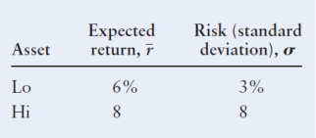
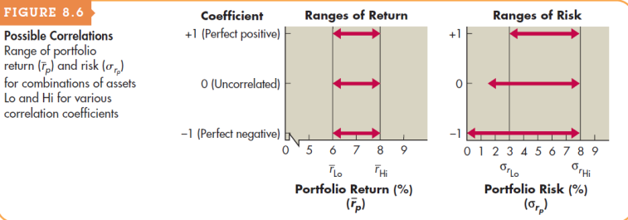
الارتباط، والتنويع، والمخاطر، والعائد
CORRELATION, DIVERSIFICATION, RISK, AND RETURN
مثال 8-12 / لدينا الموجود lo ، hi وخصائصهما في الجدول :

Slide 21
المخاطر والعائد: نموذج تسعير الأصول الرأسمالية (CAPM)
(risk and return : the capital asset pricing model)
هي النظرية الأساسية التي تربط المخاطر والعوائد لجميع الموجودات.
انواع المخاطر
المخاطر غير النظامية (unsystematic risk) : جزء من المخاطر للموجود الذي يعزى إلى شركة محددة ، وأسبابه عشوائية نستطيع القضاء عليها من خلال التنويع. وتسمى أيضا (مخاطر التنويع diversifiable risk). المخاطر النظامية) systematic risk) : الجزء ذي الصلة من المخاطر للموجود يعزى لتسويق العوامل التي تؤثر على جميع الشركات. لا يمكن القضاء عليها من خلال التنويع. وتسمى أيضا (مخاطر عدم التنويع nondiversifiable risk).
مجموع المخاطر(total risk) : مزيج من المخاطر النظامية + المخاطر غير النظامية
المخاطرة الكلية = مجموع المخاطر

Slide 22
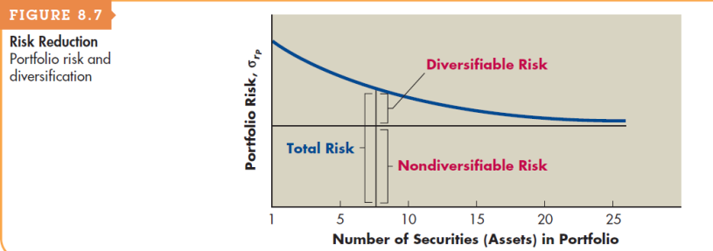
الشكل 8-7/ الحد من مخاطر مخاطر المحفظة والتنويع (انواع المخاطر)

Slide 23
النموذج (THE MODEL: (CAPM
نموذج تسعير الأصول الرأسمالية (CAPM) يربط المخاطر غير المتنوعة للعوائد المتوقعة. ويكون بخمسة اقسام
معامل بيتا
معادلة النموذج نفسه
وصف بياني للعلاقة بين المخاطرة والعائد
مناقشة آثار التغيرات في توقعات التضخم ومعدلات كره المخاطرة على العلاقة بين المخاطرة والعائد
تقديم بعض الملاحظات على النموذج .
وسنشرحها بالتفصيل

Slide 24
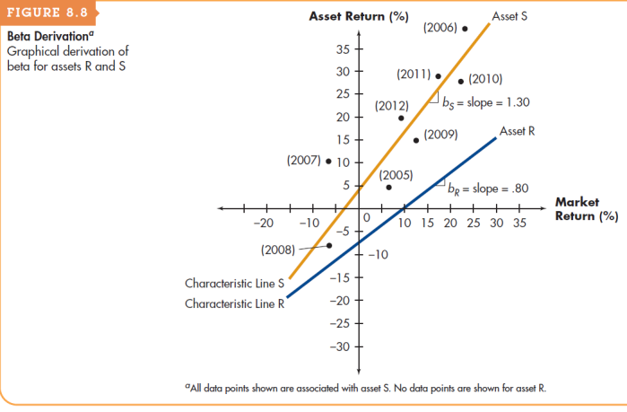
اولاً / معامل بيتا (b) (beta coefficient)
مقياس نسبي لمخاطر عدم التنويع وهو مؤشر لدرجة حركة العائد للموجود في استجابته للتغير في عائد السوق.
عائد السوق( market return) : العائد على محفظة السوق من جميع الأوراق المالية المتداولة.
مخطط8-8/ يمثل اشتقاق بيتا ، الاشتقاق رسومية بيتا للموجوداتR و S

Slide 25
الجدول 8-8 / يمثل معاملات بيتا المختارة وتفسيراتها
محفظة بيتا (portfolio betas) وهي بيتا للمحفظة ويمكن تقدير بسهولة باستخدام بيتا للموجودات الفردية التي اشتمل عليها. WJ تمثل نسبة من إجمالي قيمة المحفظة للموجودj، بينما BJ تساوي بيتا من الموجود j، يمكننا استخدام المعادلة 8.7 لتجد محفظة بيتا (bp) :
معامل بيتا (b) | الملاحظات (التعليقات) | تفسيرها
2.0 1.0 0.5 | التحرك في نفس اتجاه السوق | استجابة مضاعفة بالنسبة الى استجابة السوق
-0.5 -1.0 -2.0 | التحرك في الاتجاه المعاكس للسوق | استجابة بنسبة نصف استجابة السوق

Slide 26
ثانياً . المعادلة (the equation)
باستخدام معامل بيتا لقياس المخاطر غير المتنوعة، يتم إعطاء نموذج تسعير الأصول الرأسمالية (CAPM) في المعادلة 8.8:
حيث
Rj = العائد المطلوب على الموجود j
rf = معدل العائد الخالي من المخاطر، ويقاس عادة بواسطة العائد على مشروع قانون وزارة الخزانة الأمريكية
bj= معامل بيتا أو مؤشر مخاطرة عدم التنويع على الموجود j
Rmعائد السوق؛ العائد على محفظة السوق من الموجود
معدل العائد الخالي من المخاطرة (risk-free rate of return (RF :
هو العائد المطلوب على الموجودات الخالية من المخاطر، عادة 3 أشهر سندات الخزانة الأميركية.
سندات الخزينة الأمريكية (أذون الخزانة) U.S. Treasury bills (T-bills) :
سندات دين قصيرة الأجل التي تصدرها وزارة الخزانة الأمريكية. يعتبر الموجود خالي من المخاطر

Slide 27
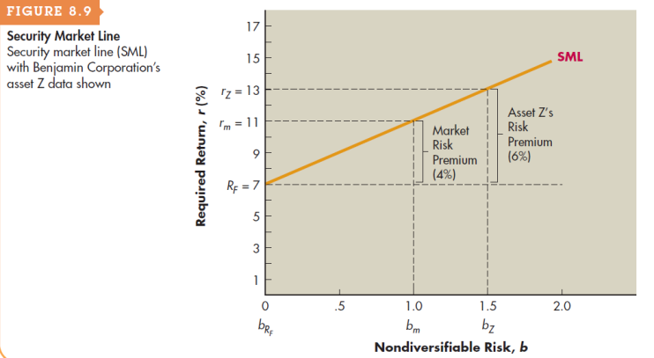
ثالثاً / الرسم البياني: على خط سوق الأوراق المالية (SML)
The Graph: The Security Market Line (SML)
هو تصوير نموذج تسعير الأصول الرأسمالية (CAPM) كرسم بياني يعكس العائد المطلوب في السوق لكل مستوى من المخاطر غير المتنوعة (بيتا) .
المخطط التالي يبين خط السوق سوق الأوراق المالية الخط الأمني (SML) مع بيانات الأصول z لمؤسسة بنيامين

Slide 28
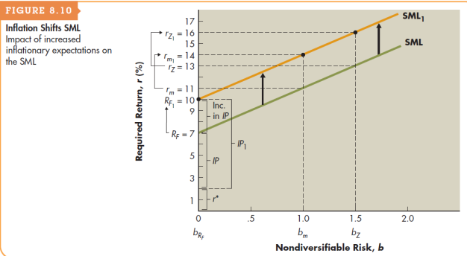
رابعاً . التغيرات في معدلات العزوف عن المخاطر Changes in Risk Aversion
المخطط التالي يبين تحولات التضخم SML تأثير زيادة التوقعات التضخمية على SML

Slide 29
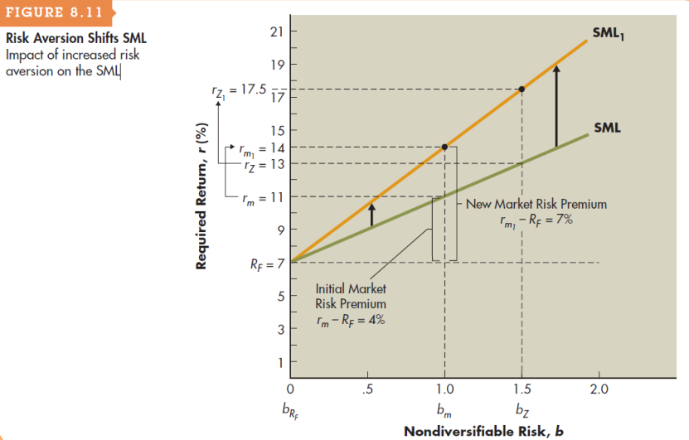
خامساً . بعض التعليقات على CAPM ( Some Comments on the CAPM )
الشكل التالي يبين تحولات معدلات العزوف عن المخاطر SML تأثير زيادة النفور من المخاطر على SML

